Slide 1
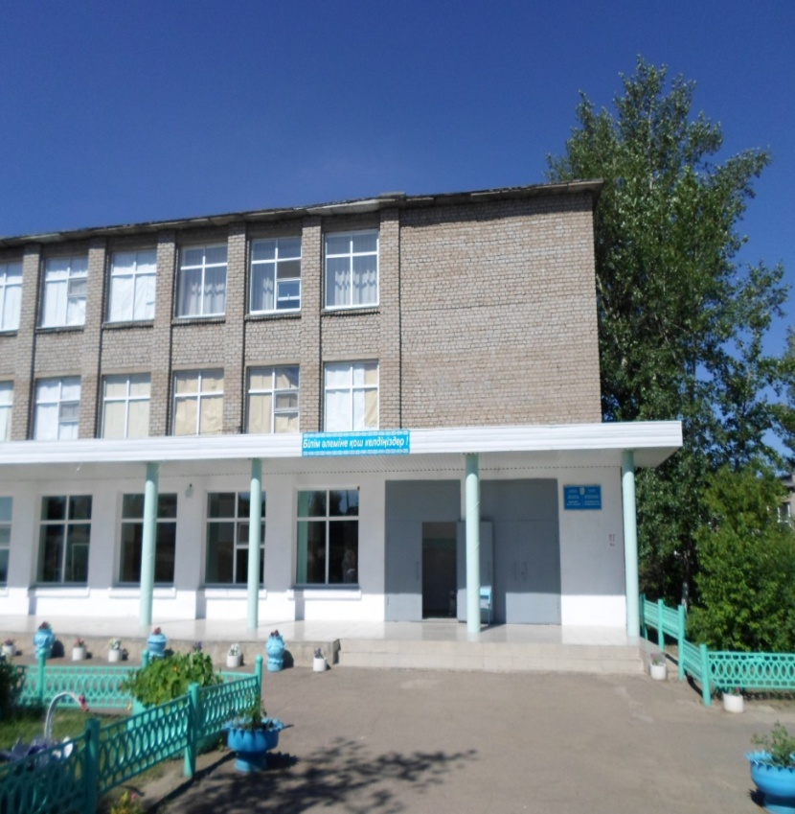
ГАЗЕТА ГУ «ЖОЛЫМБЕТСКАЯ СРЕДНЯЯ ШКОЛА №1»
Май 2017 год.
Содержание номера:
1 Мая – День единства народов РК 2-3 стр.
Интересные факты 4 стр.
7 Мая – День защитника Отечества 5-6 стр.
Поэты о природе 7-8 стр.
9 Мая - День Победы 9 - 11 стр.
Трудовой десант 12-13 стр.
Пять стихий вселенной 14-16 стр.
Это интересно 17-20 стр.
Видеосюжеты ОБЖ 21-24 стр.
Комиксы 25 стр.
Математические забавы 26 стр.
Строка пера 27 стр.
Последний звонок 28-29 стр.
Страница редактора 30 стр.

Slide 2
1 мая – День единства народов РК
Казахстан — многонациональное государство. Праздник Первого мая в Казахстане отмечается ежегодно под названием Праздника единства народа Казахстана и является государственным.
Цель праздника — укрепление стабильности и межэтнического согласия, демонстрация достижений казахстанской модели межкультурного диалога. В этот день всегда проводятся праздничные мероприятия по сплочению всех народов (более ста пятидесяти национальностей и народностей), проживающих в Республике.
1 мая — День международной солидарности трудящихся — в странах бывшего Советского Союза имел много лет «политическую окраску» и отмечался демонстрациями, массовыми гуляниями, украшался портретами политических деятелей, передовиков производства, лозунгами, призывами, плакатами и диаграммами о достижениях в той или иной отрасли народного хозяйства, науки, культуры.
С приобретением независимости Республикой Казахстан этот весенний праздник сохранился и стал называться «Праздник единства народа Казахстана», согласно указу президента Казахстана Нурсултана Назарбаева от 18 октября 1995 года.
Сегодня этот яркий весенний праздник проходит в каждом городе Казахстана дружным шествием по центральным улицам городов, а также проведением множества увеселительных, культурно-массовых, общественно-политических и торжественных мероприятий.

Slide 3
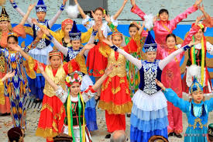
Фотовернисаж

Slide 4
Интересные факты
Почему чума «косила» Европу? В истории с европейской пандемией чумы, которая буквально «косила» Европу в Средние века, много непонятного. Так, диких грызунов, ареалы которых бы еще и простирались столь далеко на север, установить не удалось. Нет ответа и на вопрос о том, почему пандемия «черной смерти» поразила Европу в той же последовательности и по тем же территориям, и за то же время, что и первая пандемия — чума Юстиниана (531-589)? Каким образом ее очаги разгорались синхронно на очень протяженных территориях Европы, например эпидемии чумы в Москве и Лондоне в средине XVII столетия?
Куда пропало золото царской семьи? К началу Первой мировой войны Российская империя обладала самым большим в мире золотым запасом, который оценивался в 1 миллиард 695 миллионов рублей (1311 тонн золота, более 60 миллиардов долларов по курсу 2000-х годов). Судьба большей части золотого запаса царской России до сих пор неизвестна («золото Колчака»). Это было примерно 490 тонн чистого золота в слитках и монетах стоимостью в 650 миллионов. По одной версии, его украл чехословацкий корпус, по другой — его спрятали по приказу самого Колчака, по третьей — средства осели в европейских банках.
Что послужило причиной Великого переселения Европы?
Великое переселение уничтожило античный мир, построив на его руинах Средневековье. Несмотря на множество версий, до сих пор не ясно, что стало главной причиной движения варваров. Как это обычно бывает в таких случаях, ученые говорят о сумме факторов. Во-первых, о перенаселении в Скандинавии, во-вторых, об изменении климатических условий (похолодании и повышении влажности), наконец, о сдвиге социальных слоев — пришедшая к власти племенная элита была заинтересована в наживе. Лучшей целью стала Римская империя.

Slide 5
7 мая – День защитников Отечества
7 мая День защитника Отечества в Казахстане является государственным праздником и выходным днем. Он отмечается ежегодно 7 мая.
Эта дата была выбрана в связи с тем, что в этот день в 1992 году президент Казахстана Нурсултан Назарбаев подписал указ о создании национальных вооруженных сил. По традиции в День защитника Отечества президент Казахстана (который является верховным главнокомандующим) издает указ о присвоении очередных воинских званий и вручает награды отличившимся военнослужащим.
В Казахстане приняты концепция военной реформы и государственная программа военного строительства, в которых отражены военная доктрина и актуальные вопросы реформирования армии. В частности, вооруженные силы Казахстана перешли на трехвидовую структуру с созданием главных штабов сухопутных войск и сил воздушной обороны, а также управления военно-морских сил. Аэромобильным силам отведена роль резерва верховного главнокомандующего.
Сотрудничество Казахстана с НАТО происходит в рамках программы «Партнерство ради мира». В 2002 году республика присоединилась к программе НАТО «Процесс планирования и обзора» (ПАРП) и стала двадцатым государством-участником данной программы и первым из государств Центральной Азии.
В июле 2003 года Минобороны Республики подписало «Меморандум о взаимопонимании между Республикой Казахстан и Организацией НАТО по техническому обеспечению и обслуживанию (NAMSO) о сотрудничестве в области материально-технического обеспечения». Благодаря сотрудничеству Казахстана со странами НАТО, созданный в республике батальон «Казбат» полностью укомплектован по стандартам НАТО и, согласно подписанному с ООН меморандуму, входит в состав «голубых касок».

Slide 6
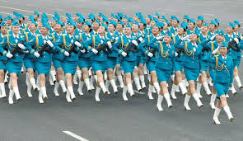
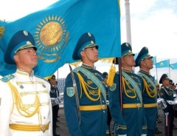
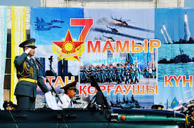
Фотовернисаж

Slide 7
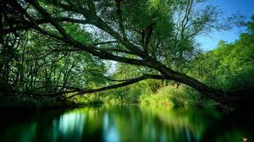
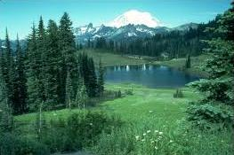
Поэты о природе
Русские поэты всегда много писали о скромной природе своего родного края. Она дорога каждому поэту именно той простотой, в которой много красоты внутренней, взывающей к нравственной строгости и чистоте. Русская поэзия стремилась соединить гуманные принципы отношения к жизни и природные законы, которые всегда пред­ставляются справедливыми и разумными.
Природа всегда выступает как искусный врач, укрепляющий дух человека. Поэты черпают в ней силы для борьбы, вдохнове­ние и светлый оптимизм. Получается, что природа — очень важная тема в творчестве русских поэтов, она изображается не только как фон, на кото­ром проходит жизнь человека, но и как часть его души. Чувство родной земли тоже связано с любовью к природе.
В стихотворении А.С. Пушкина «Цветы последние милей» воплощена мысль о том, что всё гармонично в мире природы, и пробуждение, и увядание, это соотносится с внутренней жиз­нью человека.
В стихотворении Лермонтова «Осень» нарисован осенний пейзаж, замечательный переходный момент в природе, чело­век ощущает перемены, за которыми последует зима.
Ф.И. Тютчев в стихотворении «Есть в светлости осенних вечеров» рас­сказал об осеннем вечере, он увидел в нем особую прелесть, так знакомую каждому жителю России.
В стихотворении А.А. Фета «Первый ландыш» сказано о тех чувствах, которые переживает человек весной, с этим време­нем ассоциируется молодость и жизнь.
А.Н. Майков в стихотворении «Поле зыблется цветами» рас­сказывает о торжестве жизни в начале лета, о бесконечной бла­годарности небесам за земную благодать.

Slide 8
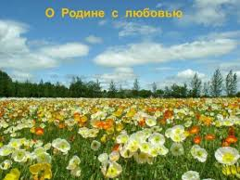
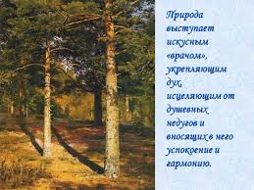
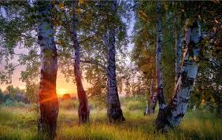
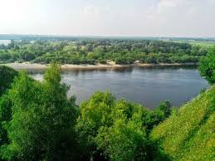
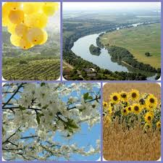
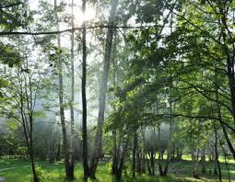
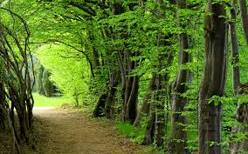
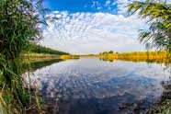
Фотовернисаж

Slide 9
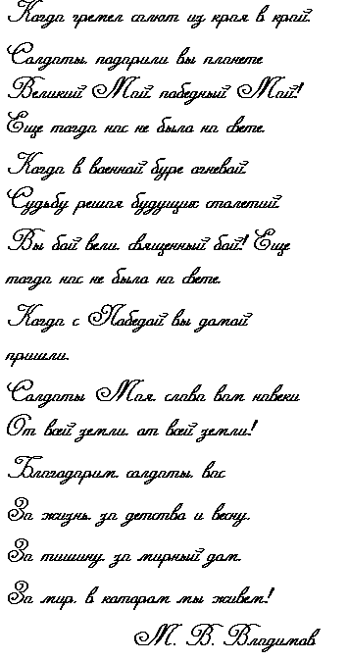
9 мая – День Победы
Георгиевская ленточка известна всем как символ победы в Великой Отечественной войне. Она создавалась как часть наградного комплекта, состоящего из ордена Святого Георгия, Георгиевского креста или Георгиевской медали и ленты. Кроме того, она когда-то являлась частью некоторых воинских знаков отличия, которые присваивались воинским частям.
Впервые Георгиевская Лента появилась вместе с Георгиевским Орденом в 1769 году. Цветовое решение ленты породило много споров. Граф Литта в 1833 году писал: "бессмертная законодательница, сей орден учредившая, полагала, что лента его соединяет цвет пороха и цвет огня…".

Slide 10
День Победы
Серж Андоленко, русский офицер, с таким объяснением согласен не был: "В действительности же цвета ордена были государственными с тех времен, когда русским национальным гербом стал двуглавый орел на золотом фоне…”.
Некоторые утверждают, что эту ленточку также называют гвардейской, так как она имеет оранжевый цвет полосок, а не жёлтый. Но жёлтый и оранжевый являются вариантами отображения золотого.
По другим общедоступным сведениям, чёрно-оранжевую гамму следует понимать как цвет дыма и огня. В любом случае, появившийся ещё в царской России символ прочно укрепился в истории и теперь стал традиционным цветом праздника 9 мая.
«Георгиевская Ленточка» - один из самых интересных проектов по созданию символов в нашей стране. Появившись в год шестидесятилетия Победы (2005), он успел стать традицией - небывалое событие в новейшей истории России. Акция признана самой масштабной. Георгиевская Лента имеет славную историю и заслуживает того, чтобы её цвета символизировали Великую Победу.
Каждый год в преддверии праздника Победы каждый человек может получить ленточку бесплатно в соответствии с акцией «Георгиевская ленточка», которая посвящена празднованию Дня Победы. Георгиевская ленточка распространились в более чем 30 странах мира. За 9 лет проведения акции было распространено более 80 миллионов.
Главной целью появления Георгиевской ленточки стало стремление во что бы то ни стало не дать забыть новым поколениям, кто и какой ценой одержал победу в самой страшной войне, благодаря кому мы видим этот прекрасный белый свет, кем должны гордиться и кого помнить.

Slide 11
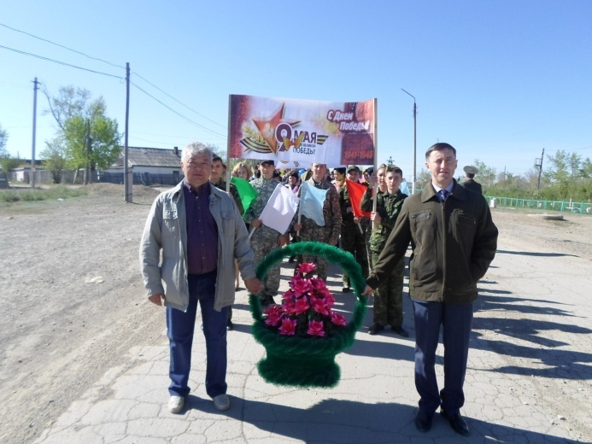
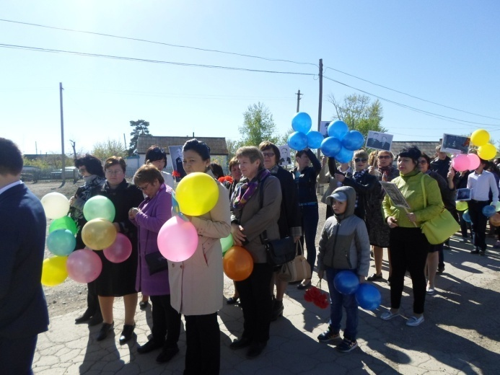
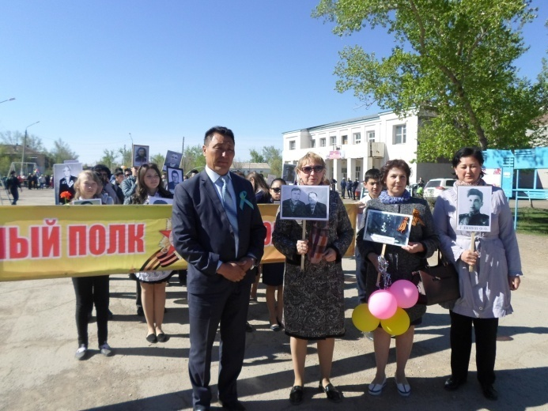
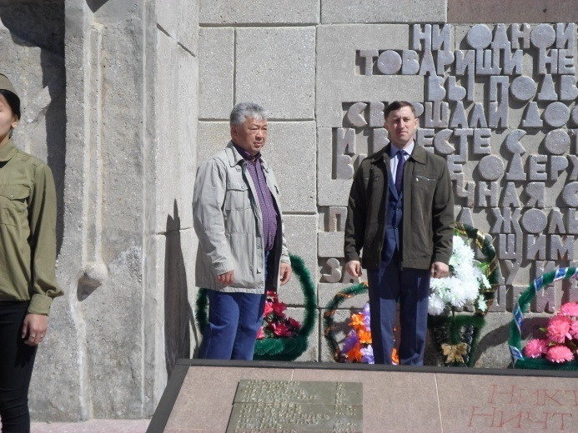
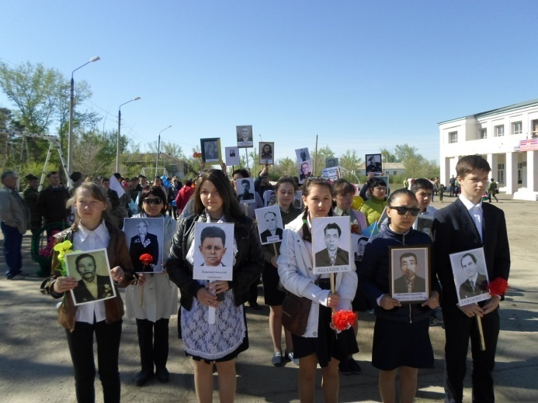
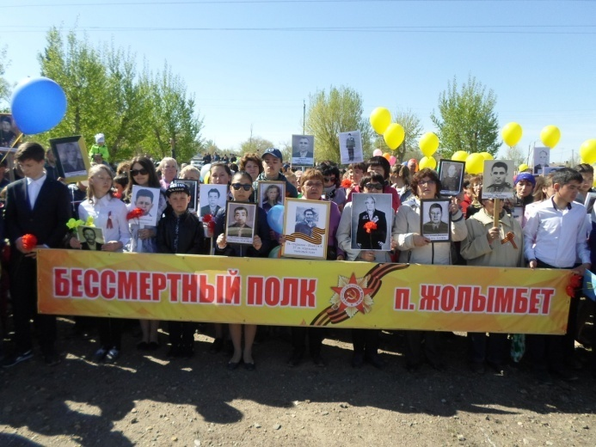
Фоторепортаж

Slide 12
Трудовой десант
Сегодня особенно остро перед человечеством стоит вопрос о необходимости изменения своего отношения к природе, перестройки всей своей деятельности, организации ее сообразно экологическим законам. Эти цели нельзя достигнуть без соответствующего воспитания и образования нового поколения, без становления экологической культуры личности и общества.
С целью наведения порядка на пришкольной территории в нашей школе был проведён трудовой десант. За каждым классом был закреплён участок, где трудились учащиеся, педагоги и работники школы. Ученики старших классов со своими педагогами убирали прогулочные дорожки на территории. Ученики младших классов собирали мусор.
Все участники трудового десанта работали чётко и дружно. Жаль, что населению нашего микрорайона не свойственно сохранять чистоту. Много окурков, бумаги, стекла бросают жители, проходя по территории школы. Уборке подлежал не только школьный двор, но территория за его пределами. 6-м классам досталось самое ответственное задание - наведение порядка при центральном входе, с чем они прекрасно справились! Так же была произведена уборка учебных кабинетов. Все потрудились на славу!
Особенно мощным рычагом экологического образования и воспитания является организация работы детей через проектную деятельность. Она способствует более прочному усвоению ранее полученных сведений, позволяет лучше ориентироваться в окружающей среде, прививает навыки рационального природопользования, развивает творческие способности, формирует активную деятельностную позицию ребят, обеспечивает их личностное и интеллектуальное развитие. Социальные проекты реализуется за время работы подростковой трудовой бригады, созданного на базе школы.
В рамках программы под общим названием «Трудовой десант » планируется осуществить проект: «Благоустройство территории школы, села». В результате деятельности подростковой трудовой бригады выполняются следующие работы: благоустройство территории школы и села, создание клумб.

Slide 13
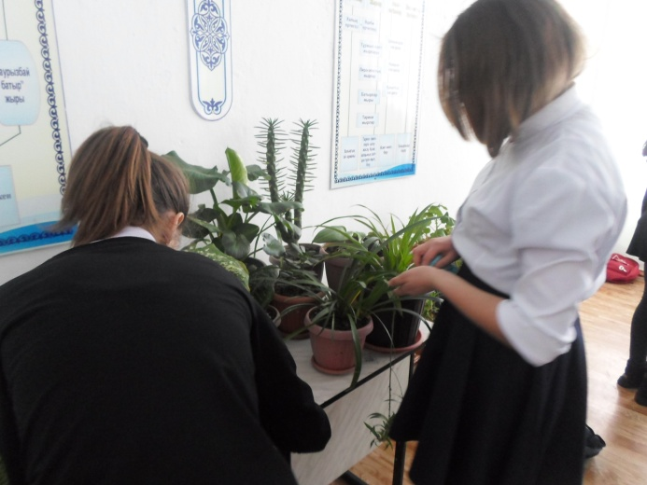
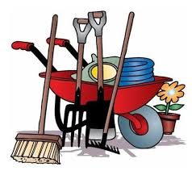
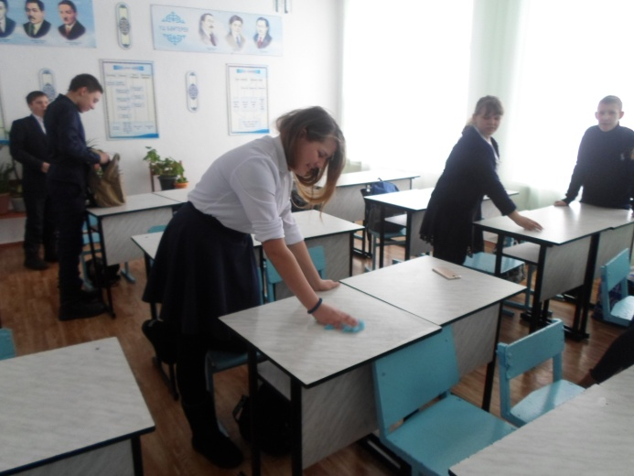
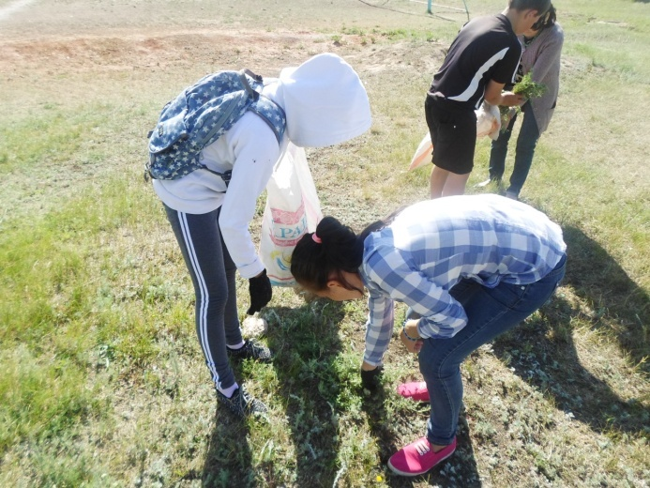
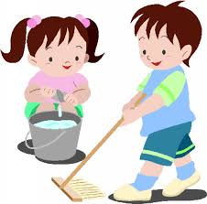
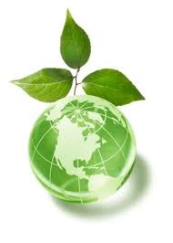
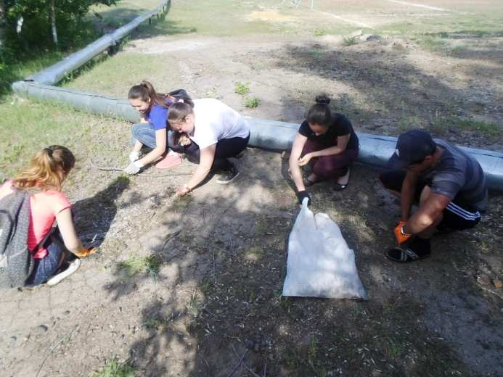
Фоторепортаж

Slide 14
Пять стихий вселенной
Пять стихий — пять типов энергии, которые являются основой всех явлений во вселенной. Это огонь, земля, металл, вода и дерево. Они постоянно взаимодействуют, составляя два цикла: цикл созидания и цикл разрушения. В цикле созидания энергии разных стихий создают положительные связи, в результате которых одна стихия порождает другую. Вода питает дерево, чтобы оно могло вырасти и дать пищу огню, который, сгорая, оставляет после себя пепел, удобряющий землю, в недрах которой таится металл. Металл, в свою очередь, при плавлении образует жидкость (воду). Круг замыкается, и цикл созидания начинается заново. У каждой стихии есть свои свойства: цвет, форма, направление относительно сторон света.
Дерево — хранитель семьи
Направление — восток. Цвет — зеленый. Время года — весна. Геометрическая форма — вытянутые четырехугольники (параллелограммы, прямоугольники, ромбы).
Земля — стабильность дома
Направление — юго-запад, а также центр, так как земля является жизненной основой. Время года — для земли характерна смена времен года, например, весна, переходящая в лето. Цвета земли — желтый и коричневый. Геометрическая форма — квадрат.
Огонь — яркий успех обитателей дома
Направление — юг. Цвета огня — красный и оранжевый. Время года — лето. Геометрическая форма — треугольник, напоминающий языки пламени.
Вода — спокойствие в вашем доме
Направление — воде соответствует север. Время года — зима. Цвета воды — черный и темно-синий Геометрические формы — волнистые линии, плавные изгибы.
Металл — деньги в доме
Направление — запад и северо-запад. Цвет — белый, а также все блестящие. Геометрическая форма — круг. Время года — осень.

Slide 15
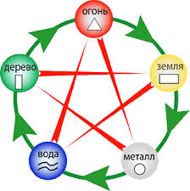
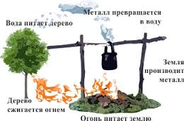
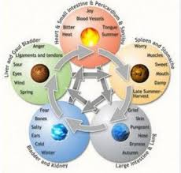
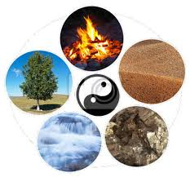
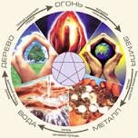
Фотовернисаж

Slide 16
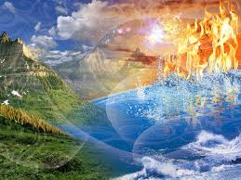
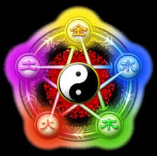
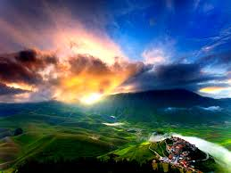
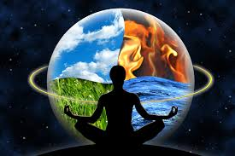
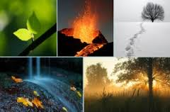
Фотовернисаж

Slide 17
Это интересно
Уникальное происхождение единственного австралийского вулкана.
В Австралии есть только один вулканический район, который простирается на 500 км, от Мельбурна до горы Гамбир. За последние четыре миллиона лет там наблюдалось около 400 вулканических явлений, а последнее извержение было около 5000 лет назад. Учёные не могли понять, что же вызывало все эти извержения в регионе мира, в котором не наблюдается почти никакой другой вулканической активности. Сейчас исследователи раскрыли эту тайну. Большинство вулканов на нашей планете располагаются у краёв тектонических плит, которые постоянно перемещаются на небольшое расстояние (примерно несколько сантиметров в год) по поверхности земной мантии. Но в Австралии изменения в толщине континента привели к уникальным условиям, при которых тепло из мантии идёт к поверхности. В сочетании с дрейфом Австралии на север (она проходит примерно по 7 см ежегодно) это привело к тому, что на континенте возникла горячая точка, создающая магму. «Есть ещё порядка 50 таких же изолированных вулканических районов по всему миру, и возникновение некоторых из них мы в настоящее время объяснить не можем», — сказал Родри Дэвис из Национального университета Австралии.
Рыба, живущая в загрязнённой воде.
С 1940 по 1970-й годы заводы сбрасывали отходы, содержащие полихлорированные бифенилы (ПХБ), прямо в гавань Нью-Бедфорд в штате Массачусетс. В конце концов, Агентство по охране окружающей среды объявило эту гавань зоной экологического бедствия, потому что уровень ПХБ там многократно превысил все допустимые нормы. А ещё эта гавань служит домом для одной биологической загадки, которая, по словам исследователей, наконец-то, разгадана. Несмотря на серьёзное токсичное загрязнение, рыбка под названием атлантический фундулюс продолжает жить и процветать в гавани Нью-Бедфорд. Эти рыбки остаются в гавани на протяжении всей своей жизни. Обычно, когда рыба переваривает ПХБ, токсины, содержащиеся в этом веществе, под действием метаболизма рыбы становятся ещё опаснее. Но фундулюс смог генетически приспособится к яду, и в результате токсины в его организме не возникают. Рыбка полностью адаптировалась к загрязнению, однако некоторые учёные полагают, что эти генетические изменения могут сделать фундулюса более восприимчивым к воздействию других химических веществ. Кроме того, возможно, что рыбки просто не смогут жить в нормальной, чистой воде, когда гавань, наконец, очистится от загрязнения.

Slide 18
Это интересно
Как возникли «подводные волны»?
Подводные волны, также называемые «внутренними волнами», находятся под поверхностью океана и скрыты от наших глаз. Они поднимают поверхность океана всего на несколько сантиметров, потому их крайне непросто обнаружить, и помочь тут могут лишь спутники. Самые большие внутренние волны возникают в проливе Лусон, между Филиппинами и Тайванем. Они могут подниматься на 170 метров и преодолевают большие расстояния, перемещаясь за секунду лишь на несколько сантиметров. Специалисты считают, что мы должны понять, как возникают эти волны, так как они могут быть важным фактором глобального изменения климата. Вода внутренних волн холодная и солёная. Она перемешивается с водой, более тёплой и не такой солёной. Внутренние волны переносят через океан большие объёмы соли, тепла и питательных веществ. Именно с их помощью тепло передаётся от поверхности океана к его глубинам. Исследователи давно хотели понять, как возникают огромные внутренние волны в проливе Лусон. Их трудно увидеть в океане, однако приборы могут обнаружить разницу в плотности между внутренней волной и водой, которая её окружает. Специалисты для начала решили смоделировать процесс возникновения волн в 15-метровом резервуаре. Получить внутренние волны удалось, подав под давлением поток холодной воды на два «горных хребта», находящихся на дне резервуара. Так что, кажется, что огромные внутренние волны возникают из-за цепочки горных хребтов, находящихся на дне пролива.
Происхождение океанов Земли.
Вода покрывает около 70% поверхности нашей планеты. Раньше учёные думали, что на момент возникновения Земли воды на ней не было, а её поверхность была расплавлена из-за столкновений с различными космическими телами. Считалось, что вода появилась на планете гораздо позже, в результате столкновений с астероидами и влажными кометами. Однако новое исследование показывает, что вода была на поверхности Земли ещё на этапе её формирования. То же самое может быть верно и для других планет Солнечной системы. Чтобы определить, когда вода попала на Землю, исследователи сравнили две группы метеоритов. Первой группой были углеродистые хондриты, самые древние метеориты из когда-либо обнаруженных. Появились они примерно в то же время, что и наше Солнце, ещё до того, как возникли планеты Солнечной системы. Вторая группа — это метеориты, прилетевшие от Весты, крупного астероида, который сформировался в тот же самый период, что и Земля, то есть примерно через 14 млн лет после рождения Солнечной системы. Эти два типа метеоритов имеют один и тот же химический состав и содержат много воды. По этой причине исследователи считают, что Земля образовалась с водой на поверхности, занесённой туда углеродистыми хондритами около 4,6 млрд лет назад.

Slide 19
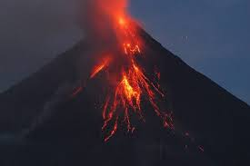
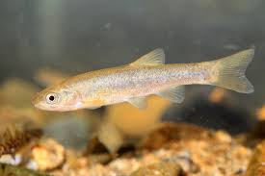
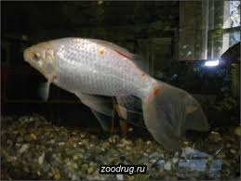
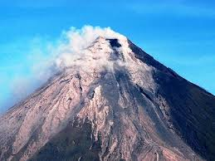
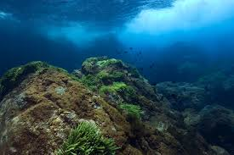
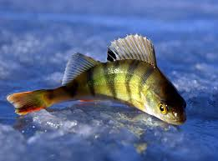
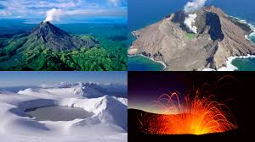
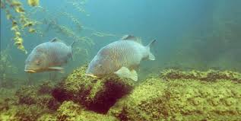
Фоторепортаж

Slide 20
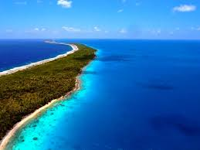
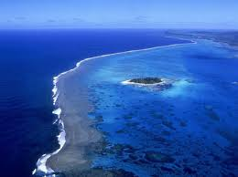
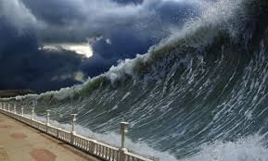
Фоторепортаж

Slide 21
Видеосюжеты ОБЖ
Видеосюжет 1. Где можно и где нельзя играть
Цель: напомнить ребятам о правилах поведения на улице, правилах дорожного движения, рассказать об опасности игр вблизи проезжей части дороги, необходимости выбирать для игр безопасные места, воспитывать желание следовать правилам дорожного движения.
Краткое содержание: Илья выносит во двор мяч и предлагает здесь же во дворе организовать игру в футбол. Алеша отказывается, объясняя это тем, что игра вблизи проезжей части дороги опасна. Он говорит другу, что не может нарушить правила дорожного движения, так как дал клятву. Илья заинтересован тем, какую же клятву дал друг. По пути к спортивной площадке Алеша рассказывает, что он юный инспектор дорожного движения и обязан соблюдать все правила. В процессе беседы друзья обсуждают, где безопасно, а где опасно организовывать игры.
Видеосюжет 2. Поведение на остановочном пункте маршрутного транспорта
Цель: напомнить ребятам о правилах поведения на остановочном пункте маршрутного транспорта, о необходимости безопасного поведения на улицах города, воспитывать желание выполнять правила дорожного движения.
Краткое содержание: Алеся рассказывает о поведении своих одноклассников на остановочном пункте маршрутного транспорта, осуждает их за невыполнение правил безопасного поведения. Перечисляет правила поведения на остановочном пункте маршрутного транспорта.
Видеосюжет 3. Безопасность в местах массового скопления людей
Цель: познакомить учащихся с основными правилами безопасности в местах массового скопления людей, напомнить об алгоритме действий в различных ситуациях, которые могут возникнуть в местах массового скопления людей, воспитывать основы безопасности.
Краткое содержание: сестра собирается пойти вместе с мамой в большой торговый центр. Брат одобряет выбранную сестрой одежду, объясняет, что яркая одежда поможет маме быстро найти сестру среди других людей, если вдруг мама и Даша потеряют друг друга. В процессе беседы обсуждается алгоритм действий, если возникнет ситуация, когда ребенок потерялся. Юра рассказывает сестре об основных правилах поведения в толпе.

Slide 22
Видеосюжеты ОБЖ
Видеосюжет 4. Правила поведения в общественном транспорте
Цель: напомнить учащимся о правилах поведения в общественном транспорте, стимулировать желание выполнять эти правила в реальной жизни, воспитывать культуру поведения в общественном транспорте.
Краткое содержание: мальчик рассказывает, что в школе они изучали правила поведения на улице и в транспорте. Инспектор дорожного движения предложил организовать для ребят в первом классе Школу светофорных наук. Мальчик делиться своими впечатлениями о посещении первоклашек, где он организовал урок по теме «Правила безопасного поведения в общественном транспорте». В процессе рассказа мальчик перечисляет правила поведения в общественном транспорте.
Видеосюжет 5. Чужие люди
Цель: напомнить учащимся о правилах безопасности и осторожности школьника при встрече и общении с незнакомыми людьми.
Краткое содержание: Андрей и Дима идут по улице. Недалеко от мальчиков останавливается машина. Женщина на заднем сидении автомобиля просит подойти поближе. Дима уже собирается к машине, но Андрей берет его за руку и уводит. По дороге Андрей объясняет Диме правила безопасности и рассказывает о том, что нельзя делать в отношении незнакомых людей.
Видеосюжет 6. Опасности дороги
Цель: напомнить ребятам об основных правилах поведения на дороге, актуализировать знания об опасных дорожных ситуациях, стимулировать желание следовать правилам безопасного поведения в повседневной жизни, воспитывать культуру поведения на улицах и дорогах.
Краткое содержание: Слава рассказывает, что мама постоянно напоминает ему об опасности дороги в школу. Говорит, что хорошо знает обо всех опасностях дороги и умеет их избегать. Предлагает отправиться с ним в школу и оценить безопасность его поведения на дороге. Во время пути Слава рассказывает об опасных дорожных ситуациях.

Slide 23
Фоторепортаж

Slide 24
Фоторепортаж

Slide 25
Комиксы
Давида Гильберта спросили об одном из его бывших учеников.
- Ах, этот? – вспомнил Гильберт. – Он стал поэтом. Для математики у него было слишком мало воображения.
***
На одной из своих лекций Давид Гильберт сказал:
- Каждый человек имеет некоторый определенный горизонт. Когда он сужается и становится бесконечно малым, он превращается в точку. Тогда человек говорит: «Это моя точка зрения».
***
Карл Гаусс выделялся остротой ума еще в школе. Однажды учитель сказал ему:
- Карл, я хотел задать тебе два вопроса. Если на первый вопрос ты ответишь правильно, то на второй можешь не отвечать. Итак, сколько иголок на школьной елке?
- 65786 иголок, господин учитель, - немедленно ответил Гаусс.
- Хорошо, но как ты это узнал? – спросил учитель.
- А это уже второй вопрос, - быстро ответил ученик.
"Учиться можно только весело... Чтобы переваривать знания, надо поглощать их с аппетитом". Анатоль Франс

Slide 26
Математические ребусы
Ребусы
«Дороги и перекрестки»
Сосчитай все треугольники
1 2 3
Нарисуйте фигуры, не отрывая карандаша от бумаги и, не проводя никакую линию дважды.

Slide 27
Строка пера
Так быстро убегает тропка вдаль,
А за горами солнце уж садится…
Мое село! Мой милый, тихий край,
Люблю тебя, как небо любят птицы!
Твоих полей непаханых простор,
Твоих лесов загадочный наряд
И красоту твоих Саянских гор
Навеки сохранить я в сердце рад!
Мое село, ты чудо из чудес!
Ну где найдешь еще одно такое?
Тебя, как в сказке, окружает лес,
И реки поют горною водою.
Тебя целует по утрам роса,
Тебя так нежно сосны обнимают…
И невозможно оторвать глаза,
Когда с берез листочки опадают!
Мое село! Ты родина моя!
Спокойная, печальная, родная.
Любуюсь красотой твоею я.
Люблю тебя, тебя я воспеваю!
Старое фото
Из альбома случайно выпало черно-белое старое фото.
Я решила, когда увидела, это снят посторонний кто-то.
Он стоял, солдат, так уверенно и одет был привычно и ловко.
Как к лицу ему форма военная, как спокойно он держит винтовку.
«Это твой прадедушка Витя…» мама мне тихонько сказала,
«Ты запомнила его стареньким, молодым ты его не узнала».
В сорок первом попал в окружение. смог из плена с друзьями бежать,
Нет, не может стихотворение, что случилось тогда, передать.
Он с фашистами дрался отчаянно. Три тяжелых ранения было.
Поразительная случайность его жизнь для нас сохранила.
Рота шла тогда в наступление, в грудь прадедушке пуля попала.
Но в кармане его гимнастерки записная книжка лежала.
Эту книжку, пробитую пулей, это ж надо, такое везенье!
В медсанбате ему вернули и поздравили со спасеньем.
Он в пехоте дошел до Праги ну, а дома ждала его мама
Из наград всех медаль «За отвагу» называл он солдатской самой.
Я горжусь, что руками деда защитился мир от врагов.
Вот и песня про День Победы была самой любимой его.

Slide 28
Последний звонок
)
Последний звонок — традиционный праздник школьников, заканчивающих учёбу. Последние звонки в школах проходят в конце мая, когда учёба уже закончилась, а выпускные экзамены ещё не начались.
Последний звонок подводит черту, ставит точку в многолетнем учебном марафоне со всеми его уроками и переменами, контрольными работами и домашними заданиями.
Последний звонок — большой общешкольный праздник, который адресован выпускникам, учителям и родителям. Торжественная церемония включает выступления гостей, директора, первой учительницы, родителей, приветствие первоклассников, напутственное слово учеников 9-х и 11-х классов.
В отличие от Выпускного по традиции на последний звонок поверх одежды юноши и девушки повязывают ленты с надписью «Выпускник», а на костюмы (для девушек — на фартуки) иногда прикрепляются либо небольшие колокольчики, либо значки в виде колокольчиков.
Во время празднования часто звонят в колокольчик, символически изображающий школьный звонок, обозначающий начало или окончание уроков. При этом обычно в колокольчик звонит первоклассница, которую несёт одиннадцатиклассник. Зачастую выпускники выходят на улицу и отпускают в небо воздушные шарики, а также исполняют первый школьный вальс.

Slide 29
Фоторепортаж

Slide 30
Для вас рады были стараться
Редакторы школьной газеты: Астафуров Иван и Клепинин Виталий ученики 8 «Б» класса
.
Наш адрес: п.Жолымбет, ул. Ауэзова 1

